Slide 1
Chương 6: ĐẤT VÀ SINH VẬT TRÊN TRÁI ĐẤT
Tiết 43,44 - Bài 19: LỚP ĐẤT VÀ CÁC NHÂN TỐ HÌNH THÀNH ĐẤT. MỘT SỐ NHÓM ĐẤT ĐIỂN HÌNH

Slide 2
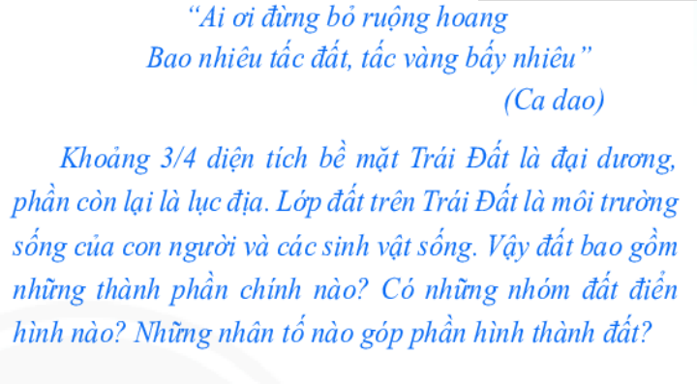
Khởi động

Slide 3
I. Lớp đất, các thành phần chính của đất và tầng đất
Lớp đất
- Đất là gì ? Đặc trưng của đất là gì ?

Slide 5
I. Lớp đất. Các thành phần chính của đất và tầng đất
Lớp đất
Đất là lớp vật chất mỏng, tơi xốp bao phủ trên bề mặt các lục địa và đảo, được đặc trưng bởi độ phì gọi là lớp đất.

Slide 6
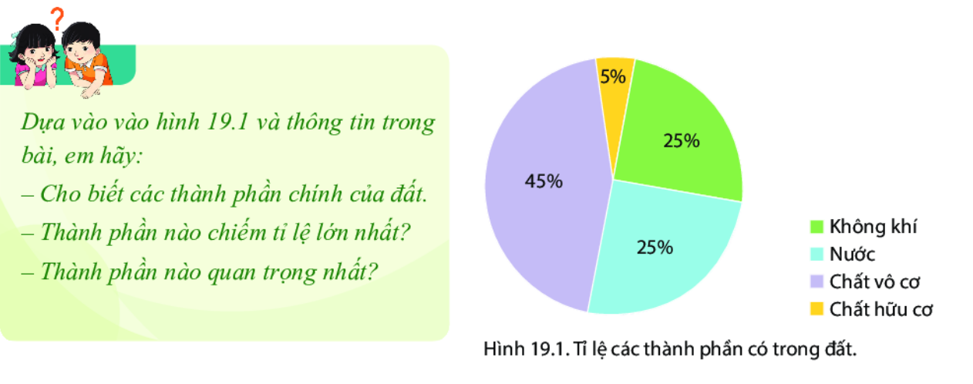
I. Lớp đất. Các thành phần chính của đất và tầng đất
Lớp đất
Các thành phần của đất

Slide 7
I. Lớp đất. Các thành phần chính của đất và tầng đất
Lớp đất
Các thành phần chính của đất
Các thành phần chính của đất gồm chất vô cơ, chất hữu cơ, nước, không khí:
+ Chất vô cơ chiếm tỉ lệ lớn nhất
+ Chất hữu cơ chiếm tỉ lệ nhỏ, nhưng là phần quan trọng nhất của đất.
+ Nước và không khí thấm vào đất, giúp sinh vật sinh trưởng và phát triển.

Slide 8
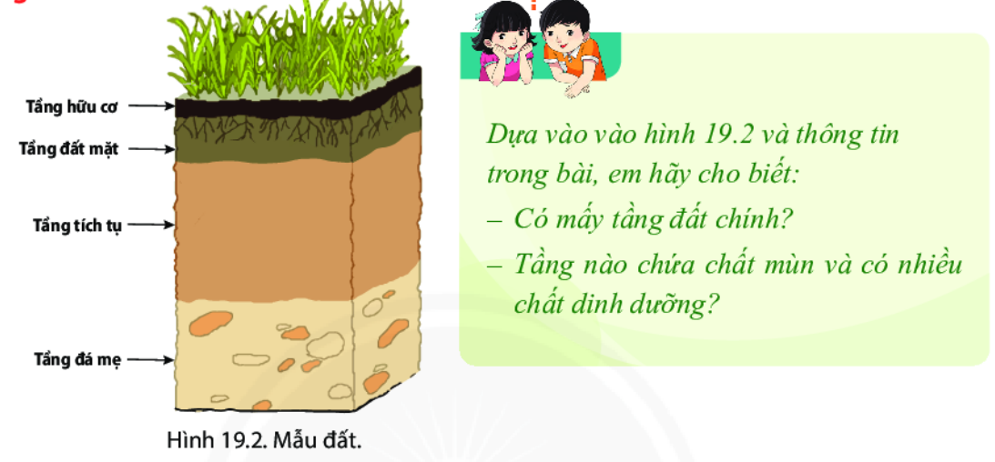
I. Lớp đất. Các thành phần chính của đất và tầng đất
Lớp đất
Các thành phần chính của đất
Tầng đất

Slide 9
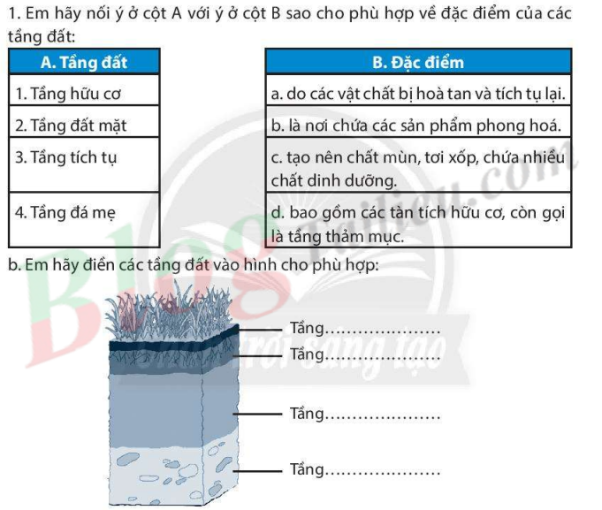

Slide 10
I. Lớp đất. Các thành phần chính của đất và tầng đất
Lớp đất
Các thành phần chính của đất
Tầng đất
Có các tầng đất sau:
Tầng hữu cơ: ở trên cùng, gồm tàn tích hữu cơ (cành khô, lá mục).
Tầng đất mặt: được hình thành từ xác động, thực vật bị phân huỷ.
Tầng tích tụ: được hình thành từ các vật chất bị hoà tan, tích tụ lại
Tầng đá mẹ: chứa các sản phẩm phong hoá.

Slide 11
II. Các nhân tố hình thành đất
1. Quá trình hình thành đất chịu ảnh hưởng của các nhân tố nào ?
2. Hãy điền tên các nhân tố vào sơ đồ trong bài tập dưới đây:
3. Nhân tố nào đóng vai trò quan trọng nhất trong quá trình hình thành đất ? Vì sao ?

Slide 12
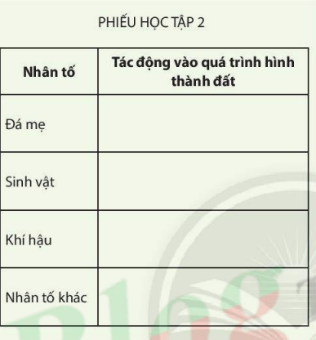
Học sinh thảo luận theo nội dung trong SGK/180, hoàn thành phiếu học tập số 2:

Slide 14
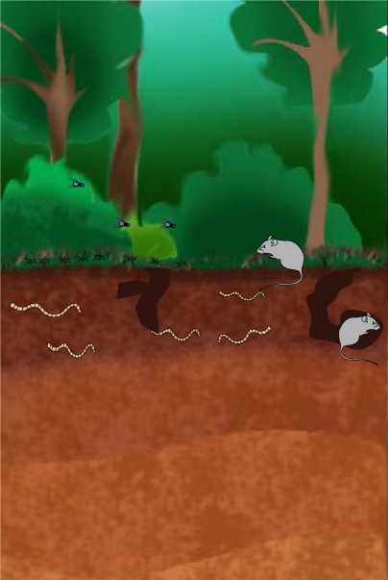
3. Các nhân tố hình thành đất. + Đá mẹ: sinh ra thành phần khoáng trong đất.
+ Sinh vật: sinh ra thành phần hữu cơ.
Sinh vật có vai trò như thế nào trong việc hình thành đất?

Slide 15
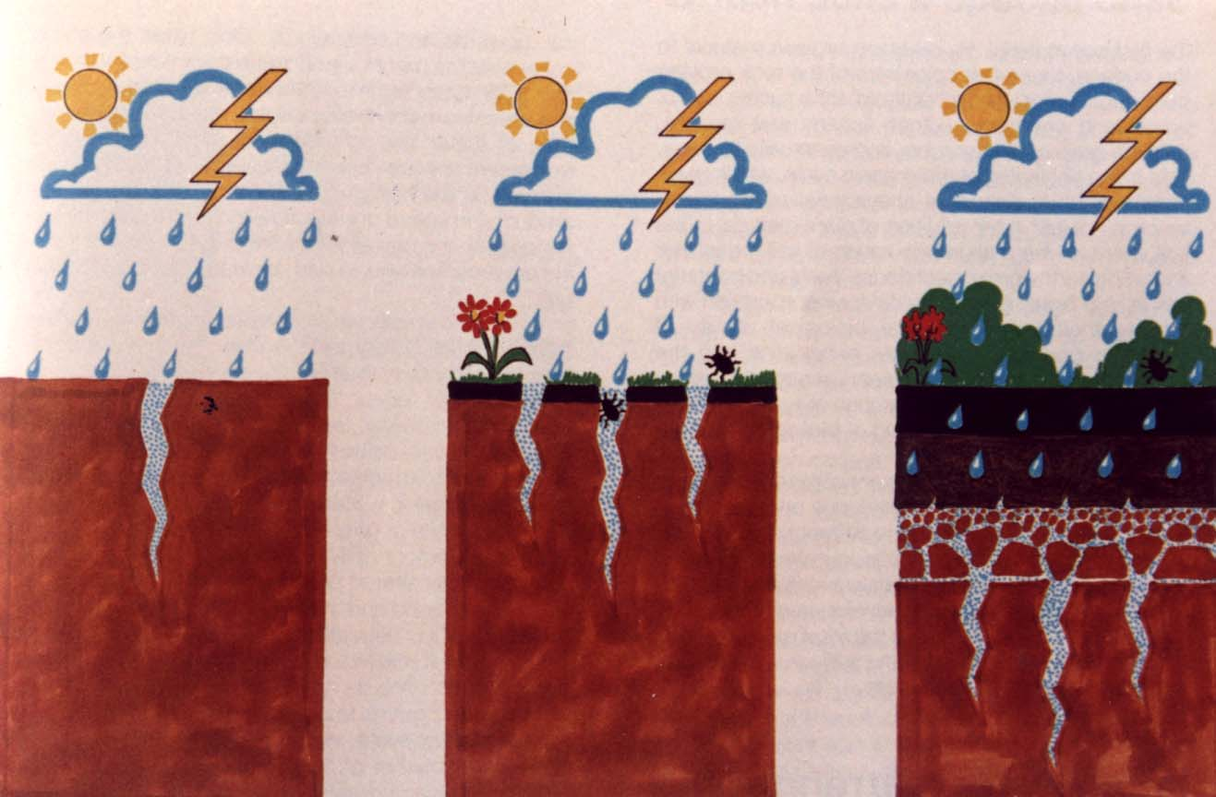
+ Đá mẹ: sinh ra thành phần khoáng trong đất. + Sinh vật: sinh ra thành phần hữu cơ.
+ Khí hậu: gây thuận lợi hoặc khó khăn cho quá trình phân giải chất khoáng và hữu cơ trong đất.
Khí hậu ảnh hưởng tới việc hình thành đất như thế nào?

Slide 16
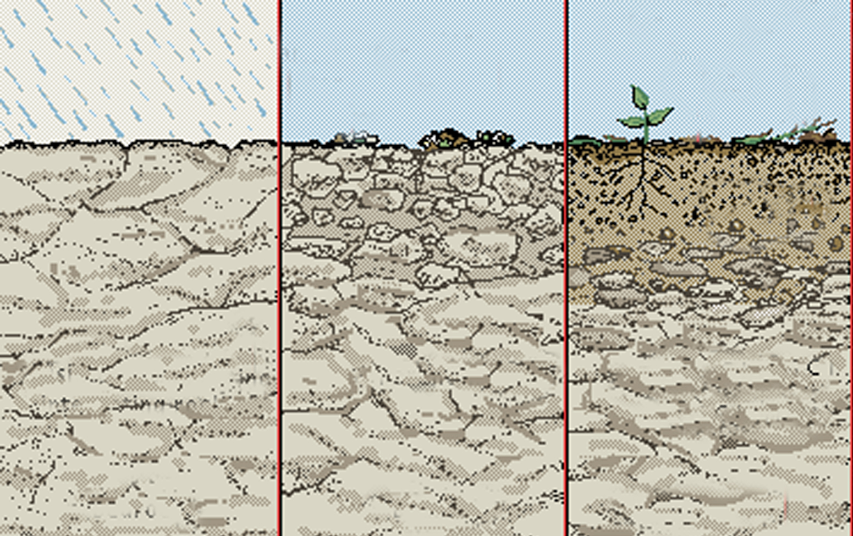
+ Khí hậu: gây thuận lợi hoặc khó khăn cho quá trình phân giải chất khoáng và hữu cơ trong đất. + Ngoài ra sự hình thành đất còn chịu ảnh hưởng của địa hình và thời gian.
Thời gian

Slide 17
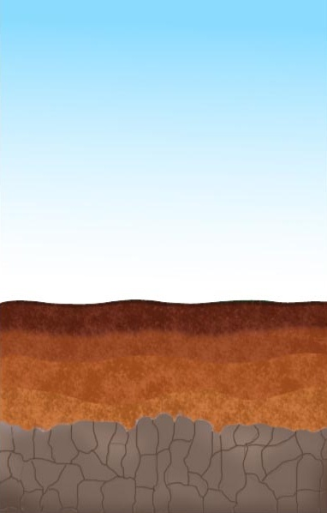
+ Khí hậu: gây thuận lợi hoặc khó khăn cho quá trình phân giải chất khoáng và hữu cơ trong đất.
+ Ngoài ra sự hình thành đất còn chịu ảnh hưởng của địa hình và thời gian.
Ngoài ra còn có những yếu tố nào ảnh hưởng tới việc hình thành đất?
núi
đất

Slide 18
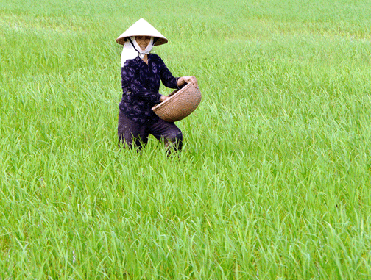
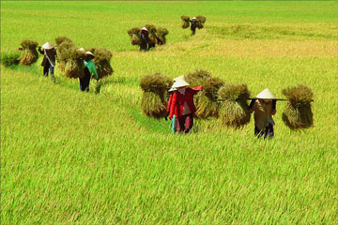
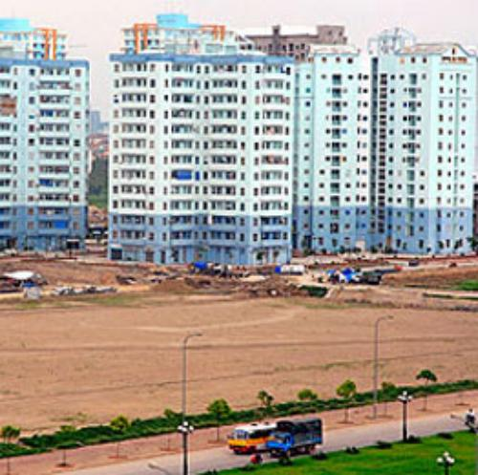
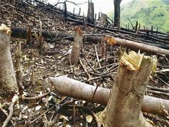
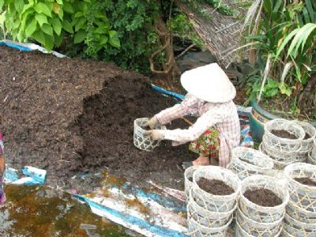
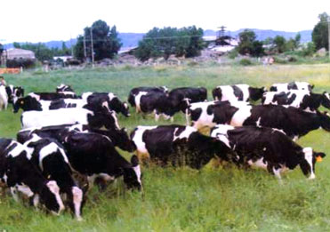
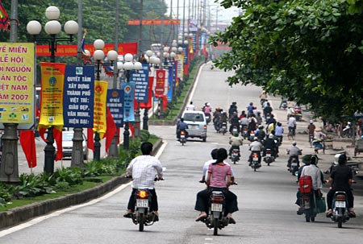
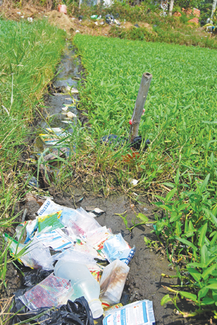
+ Khí hậu: gây thuận lợi hoặc khó khăn cho quá trình phân giải chất khoáng và hữu cơ trong đất. + Ngoài ra sự hình thành đất còn chịu ảnh hưởng của địa hình và thời gian.
Sử dụng không hợp lí thuốc trừ sâu
Chúng ta khai thác và sử dụng đất như thế nào là hợp lí nhất?

Slide 19
II. Các nhân tố hình thành đất
Các nhân tố hình thành đất:
Đá mẹ: sinh ra thành phần khoáng vật trong đất.
Khí hậu: lượng mưa và nhiệt độ tác động vào đất.
Sinh vật: phân huỷ và biến đổi chất hữu cơ cho đất.
Nhân tố khác: địa hình, thời gian, con người.

Slide 20
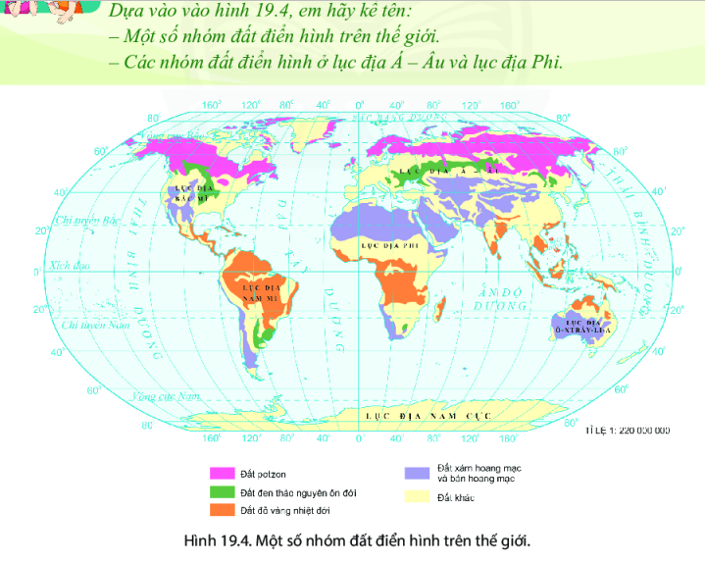
III. Một số nhóm đất điển hình trên thế giới

Slide 21
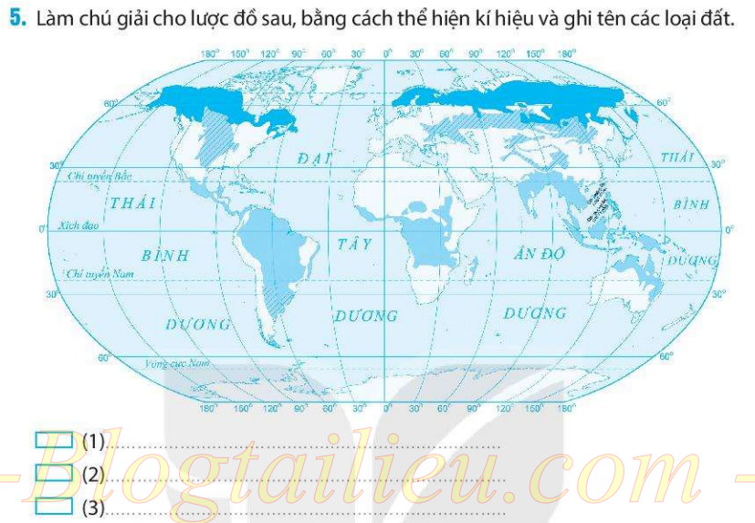

Slide 22
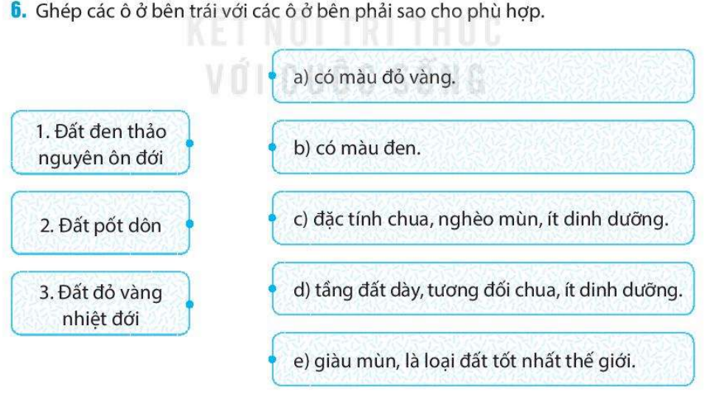

Slide 23
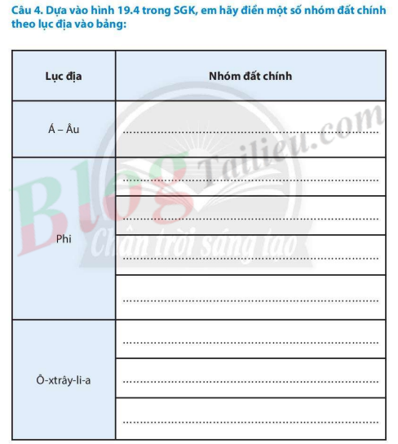

Slide 24
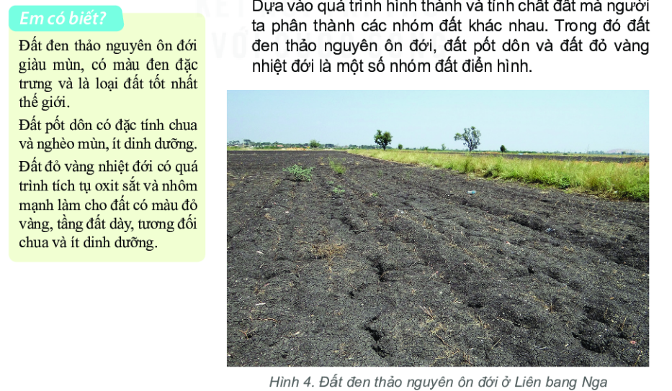

Slide 25
III. Một số nhóm đất điển hình trên thế giới
Gồm một số nhóm đất điển hình sau:
Đất đen thảo nguyên ôn đới: màu đen, giàu mùn
Đất pốt-dôn (podzol): chua, nghèo mùn, ít dinh dưỡng
Đất đỏ vàng nhiệt đới: tầng đất dày, tương đối chua, ít dinh dưỡng
Đất xám hoang mạc và bán hoang mạc
Các loại đất khác.

